Slide 1
Recherche dans le portail de contenu de Research4Life
Outils d'évaluation de la recherche
Research4Life est un partenariat public privé des cinq collections :

Slide 2
Contenu
Introduction
Profil de recherche pour les individus et les organisations
Accès aux bases de données Dimensions, Lens et Scopus
Qu'est-ce que Dimensions et à quoi sert-il ?
Recherche documentaire sur dimensions
Recherche analytique par auteur
Recherche analytique par organisation
Qu'est-ce que Lens et à quoi sert-il ?
Recherche documentaire sur Lens – Travaux scientifiques
Analyse de la recherche par auteur
Recherche analytique par organisation
Qu'est-ce que Scopus et à quoi sert-il ?
Recherche documentaire sur Scopus
Analyse des citations par auteur
Analyse des citations par organisationSummary
Cette œuvre est sous licence Creative Commons Attribution-ShareAlike 4.0 International (CC BY-SA 4.0)

Slide 3
Objectifs d’apprentissage
Utiliser les bases de données Dimensions, Lens et Scopus pour rechercher et analyser un sujet de recherche.
Utiliser les bases de données Dimensions, Lens et Scopus pour analyser l'impact de la recherche d'un chercheur individuel.
Utiliser les bases de données Dimensions, Lens et Scopus pour analyser l'impact de la recherche d'un organisme de recherche.
Notes:
Space issues on that point

Slide 4
Introduction
Dimensions, Lens et Scopus
Ces bases de données sont généralement utilisées pour l'analyse de l'impact de la recherche et l'évaluation des chercheurs et des organismes de recherche.
La présentation : "Évaluation de la recherche et bibliométrie" donne une vue d'ensemble de l'évaluation de la recherche et constitue un prérequis pour cette leçon.
L'accès à Dimensions est gratuit pour tous les utilisateurs de Research4Life
Le contenu de base de Dimensions est accessible gratuitement à tous pour un usage personnel non commercial, tandis qu'un abonnement est nécessaire pour les niveaux d'accès avancés.
Dimensions Plus est disponible via Research4Life pour toutes les organisations membres.
L'accès à Scopus nécessite un abonnement, et il est disponible pour certains pays et institutions de Research4Life.
Notes:
Institutions that do not have access to Scopus through Research4Life or some other paid membership, can skip the section on Scopus.
For any questions about access to these databases, please contact the librarian at the institution or email Research4Life at r4l@research4life.org.

Slide 5
Profil de recherche pour les particuliers et les organisations
Important pour présenter le travail et l'impact d'un chercheur ou d'une organisation.
Présente les travaux, les réalisations et les collaborations en un seul endroit, ce qui facilite l'évaluation de l'entité évaluée.
Un bon profil de chercheur doit présenter les résultats de la recherche d'un individu tout au long de sa carrière dans une approche équilibrée, en utilisant à la fois des méthodes qualitatives, comme les récits, et des indicateurs quantitatifs.
De même, un bon profil d'organisation devrait présenter le travail et l'impact d'une organisation selon une approche équilibrée.
Outre les trois outils présentés dans cette présentation, un profil Google Scholar, présenté dans la section "Évaluation de la recherche et bibliométrie", est utile pour établir un profil de recherche.
Notes:
Institutions that do not have access to Scopus through Research4Life or some other paid membership, can skip the section on Scopus.
For any questions about access to these databases, please contact the librarian at the institution or email Research4Life at r4l@research4life.org.

Slide 6
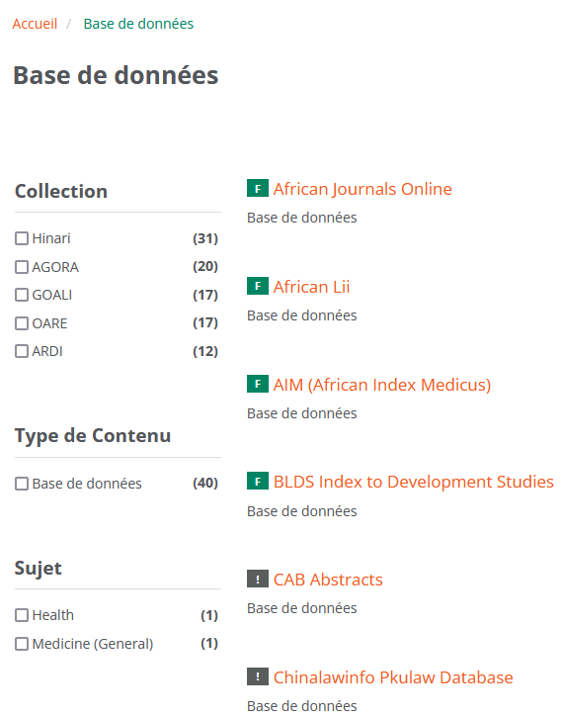
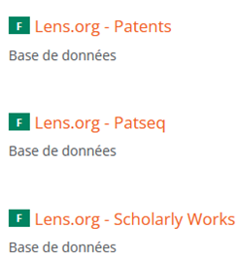
Accès à Dimensions, Lens et Scopus à partir du portail de contenu de Research4Life
Dimensions, Lens ou Scopus sont accessibles à partir de la liste Bases de données. Une fois affichée, faites défiler la liste jusqu'aux ressources spécifiques. Cliquez pour ouvrir.

Slide 7
Qu'est-ce que Dimensions et à quoi sert-il ?
Dimensions, est une base de données scientifique numérique qui va au-delà des citations et se définit comme une plateforme dynamique de données de recherche liées.
Elle permet aux utilisateurs d'explorer les liens entre les publications, les subventions, les essais cliniques, les brevets et les documents politiques afin d'obtenir une image plus large de l'impact.
Réunit des centaines de millions de publications, de subventions, de politiques, de données, de brevets et de mesures, permettant aux utilisateurs d'explorer plus de 4 milliards de connexions entre eux.
Présente des indicateurs bibliométriques pour évaluer l'impact des chercheurs et des organismes de recherche.
Notes:
Developed in collaboration with over 100 leading research organizations around the world.
As mentioned earlier in the lesson, access to the basic version of Dimensions is free for personal non-commercial use, including publications and citations, while advanced levels of access require a subscription.
All Research4Life member organizations have access to Dimensions Plus, which provides users with an extensive, interlinked database with publications, grants, patents, clinical trials, and policy documents.
To get access, login through the Research4Life. Go to the Database for discovery page from the Content Home of a Research4Life programme and click on Dimensions.

Slide 8
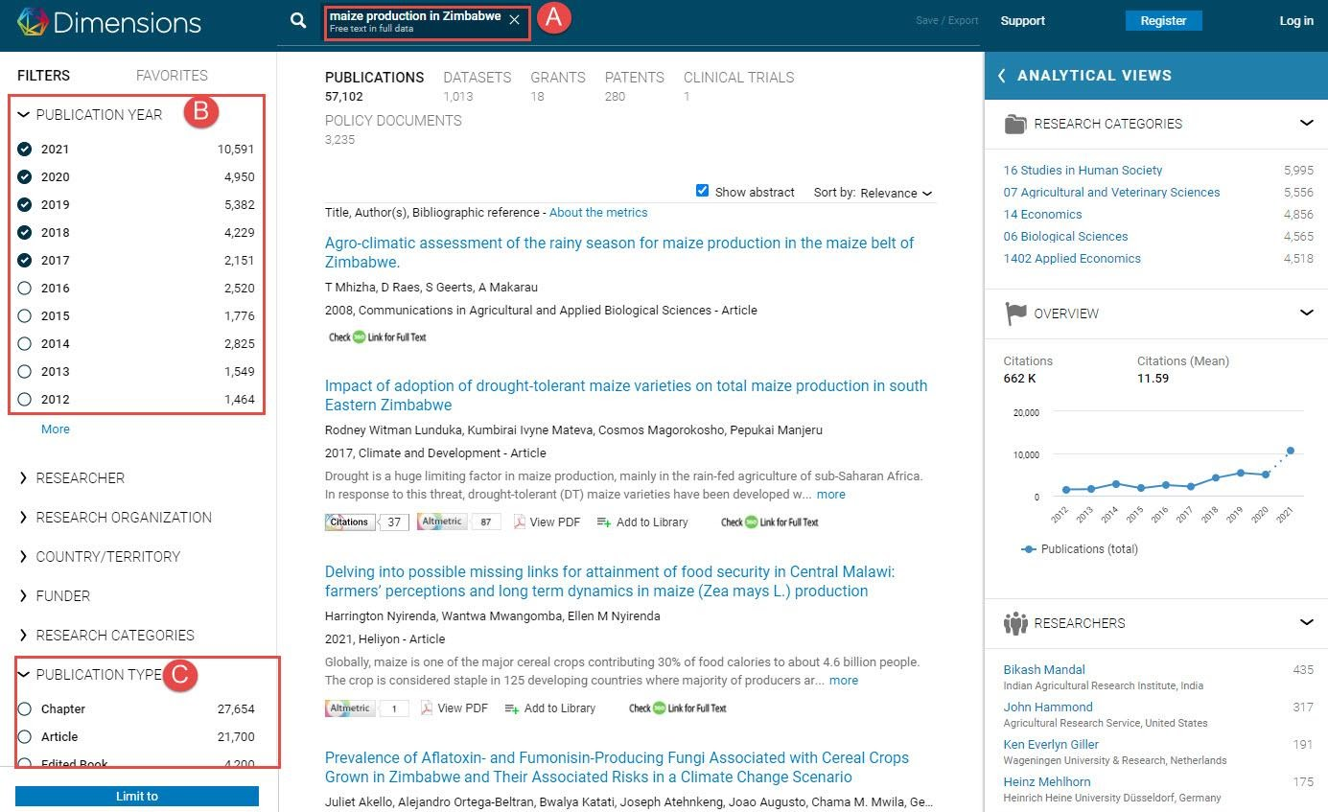
Recherche documentaire sur Dimensions
Pour lancer une recherche thématique, saisissez une phrase ou des mots clés, par exemple "production de maïs au Zimbabwe" (“maize production in Zimbabwe”) dans le champ de recherche en A
Le résultat de la recherche peut être affiné par les filtres indiqués en B et C.
Appliquez un filtre en cliquant sur le bouton Limiter à après avoir sélectionné les cases appropriées.
Un seul filtre peut être appliqué à la fois.
P.S. : Interface uniquement en anglais. Utilisez des mots clés en anglais.
Notes:
One can also use a boolean operator in the search string, e.g. “Maize production AND Zimbabwe”. By default, the search is applied to the full data in Dimensions.
The example shows limiting by publication year (here selecting 2015 to 2020) and C shows limiting by publication type: “Article” is selected in the given example.

Slide 9
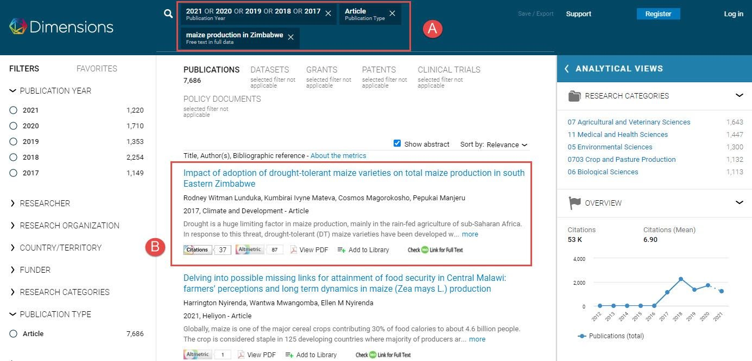
Résultat de la recherche après application des filtres
Tous les termes de recherche et les filtres appliqués à une chaîne de recherche sont répertoriés dans le champ de recherche de l'application A.
Les liens/icônes situés sous le titre d'un résultat de recherche facilitent l'accès au texte intégral et aux indicateurs bibliométriques, comme le montre l'illustration ci-dessous B.

Slide 10
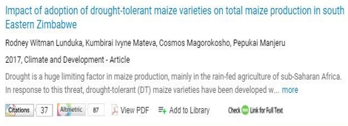
Liens/icônes sous un résultat de recherche
”Citations” montre le nombre de citations qu'un article a reçues.
"Altmetric” montre les données altmetrics proposées par Altmetric.com.
"Open Access” renvoie à un article en accès libre sur le site de l'éditeur.
"View PDF” renvoie au PDF de ReadCube.
"Add to Library” permet d'enregistrer un résultat dans sa bibliothèque ReadCube en ligne.
"Check 360 Link for Full Text” renvoie au portail de contenu Research4Life pour accéder au texte intégral des éditeurs partenaires de Research4Life.

Slide 11
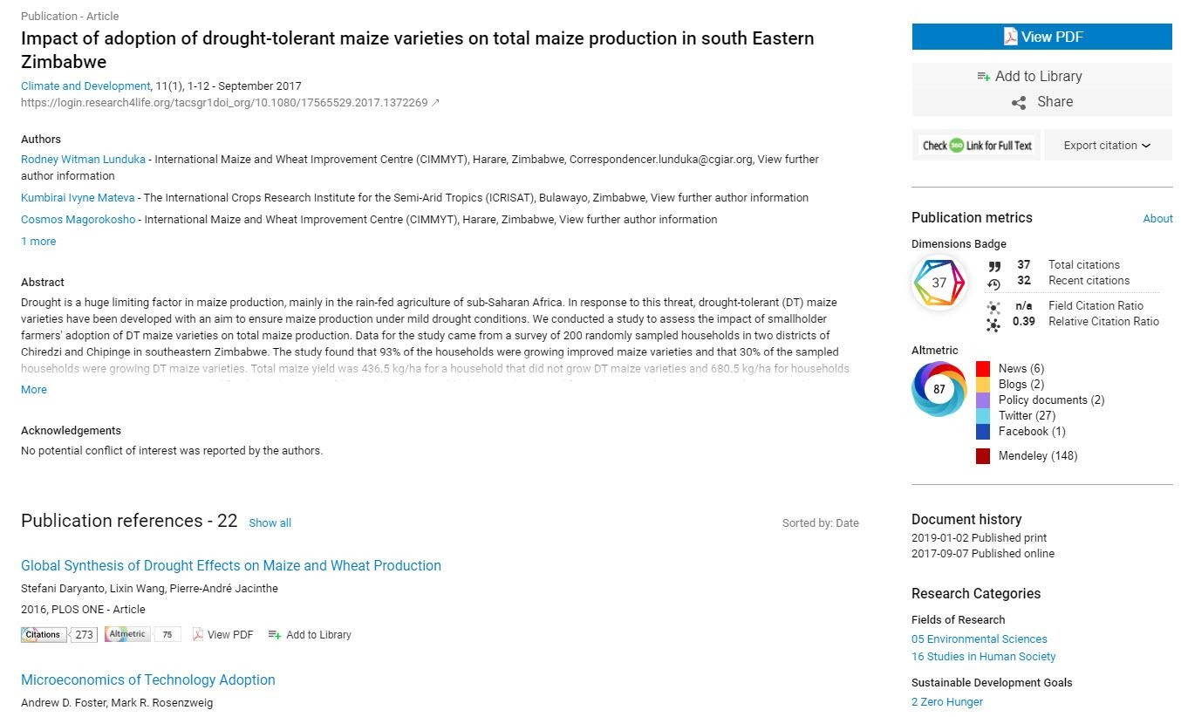
Vue complète de l'article - détails d'un article
Cliquez sur le titre d'un résultat pour accéder à la vue complète de l'article pour accéder au texte intégral et exporter la citation.

Slide 12
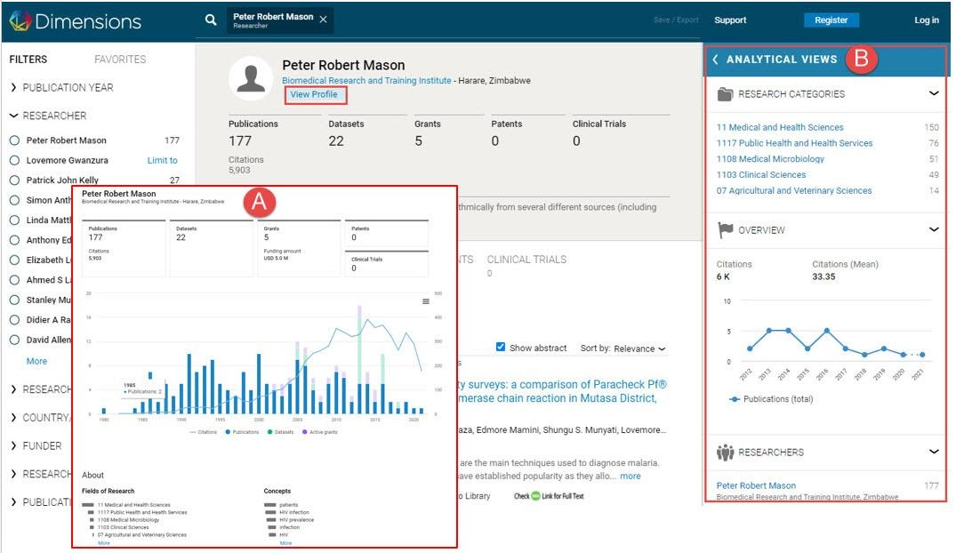
Analyse de la recherche par auteur
Mettez "Peter Robert Mason" dans le filtre Chercheur sur la gauche. Appliquez la limite pour accéder au profil du Dr Mason.
Cliquez sur Afficher le profil (View Profil) (A) sous le nom du Dr Mason pour obtenir un profil sommaire imprimable.
Vues analytiques (B) à droite montre les indicateurs pertinents.

Slide 13
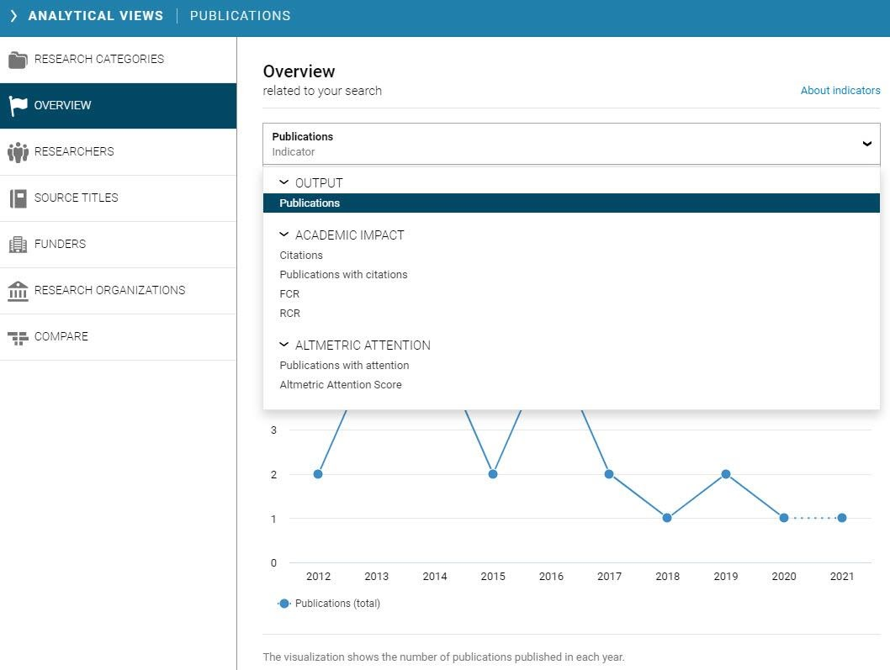
Vues analytiques - aperçu de la production des publications

Slide 14
Vues analytiques - publications et citations du chercheur
Cliquez sur l'onglet Chercheurs (Researchers en anglais) dans la colonne de droite pour voir les publications du chercheur et leurs citations.

Slide 15
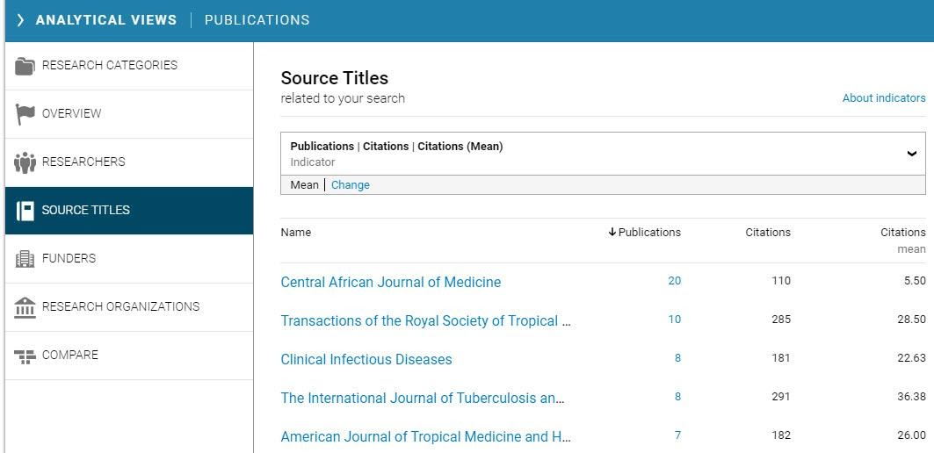
Points de vue analytiques - Titres sources
Dans la même colonne, l'onglet Titres des sources (Source Titles) montre les publications du Dr Mason et leurs citations par source.

Slide 16
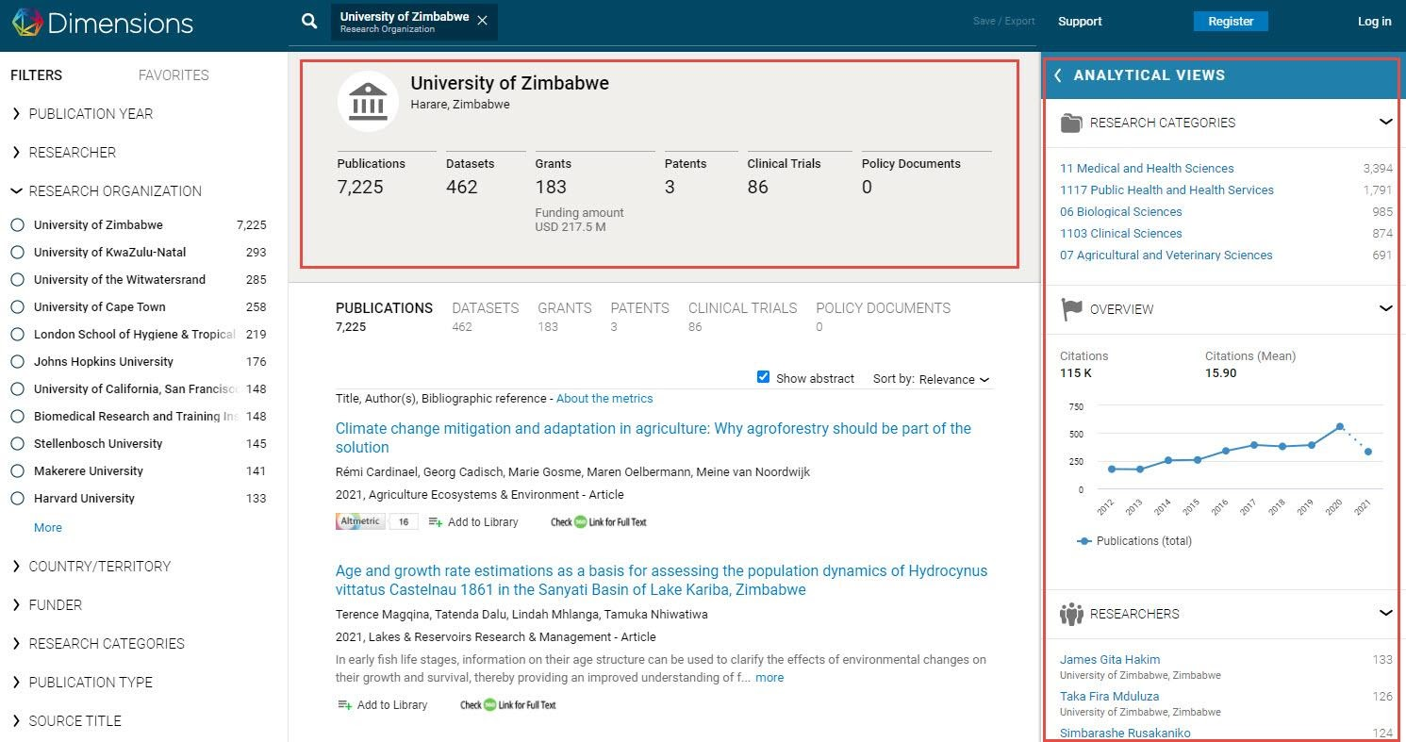
Analyse de la recherche par organisation
Dimensions peut également être utilisées pour analyser l'impact de la recherche d'un organisme.
Allez à Organisation de recherche (Research Organization) dans la liste de filtres dans la barre latérale gauche.
Recherchez “University of Zimbabwe”, sélectionnez et appuyez sur “Limit to“.
Le profil de l'université s'affiche.
Le profil indique le nombre de publications produites, de subventions et de brevets accordés, et d'essais cliniques attribués à l'université.

Slide 17
Analyse de la recherche par organisation (suite)
Les vues analytiques ”Analytical Views” sur la barre latérale de droite montrent un certain nombre de vues avec des mesures pour l'université, en utilisant les publications des chercheurs affiliés comme indicateur.

Slide 18
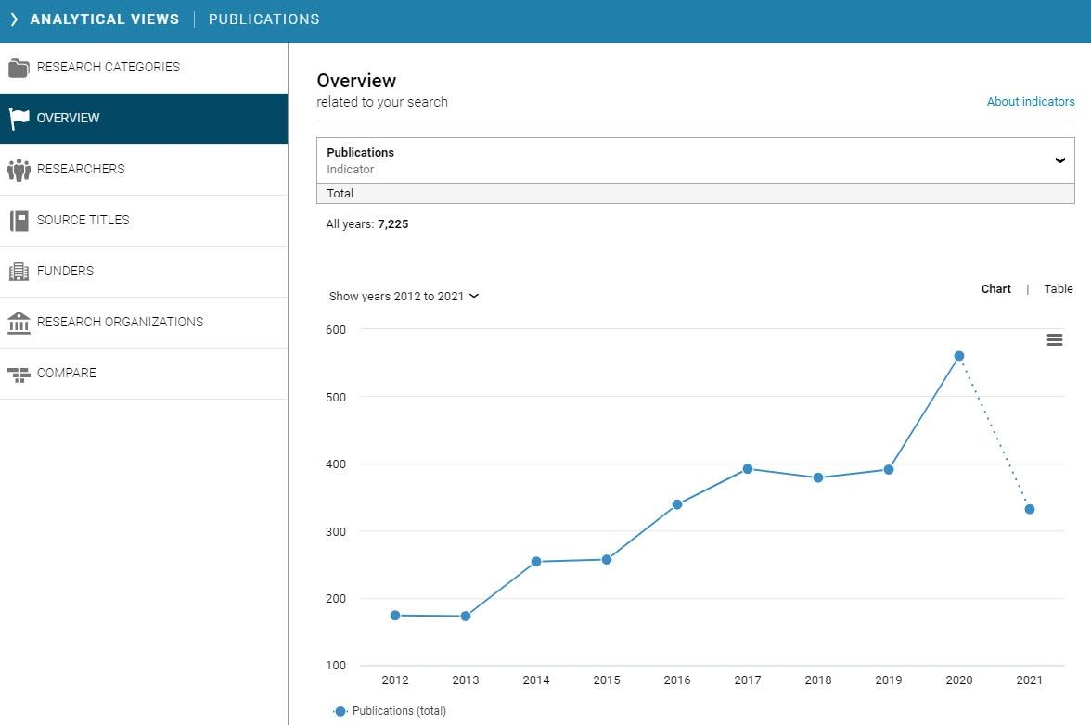
Vues analytiques - Vue d'ensemble
Cliquez sur l'onglet Vue d'ensemble (Overview) pour obtenir une représentation graphique des résultats et des indicateurs de l'université.

Slide 19
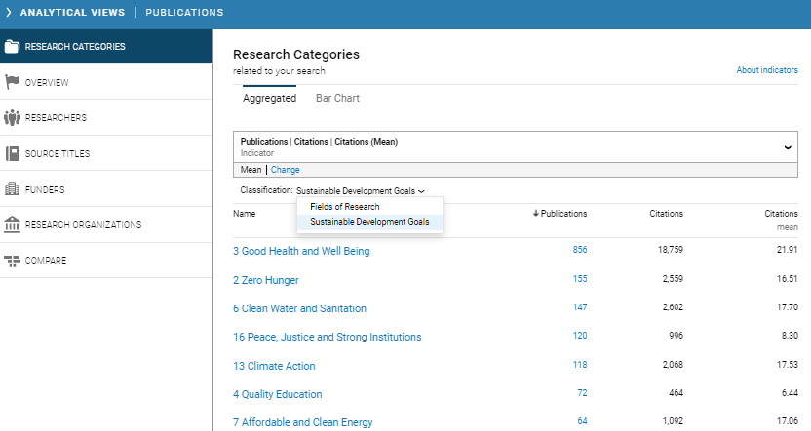
Vues analytiques - Catégories de recherche
Cliquez sur l'onglet Catégories de recherche (Research Categories), puis sélectionnez Domaines de recherche (Fields of Research) dans le menu déroulant pour voir la répartition des activités de recherche menées à l'Université.

Slide 20
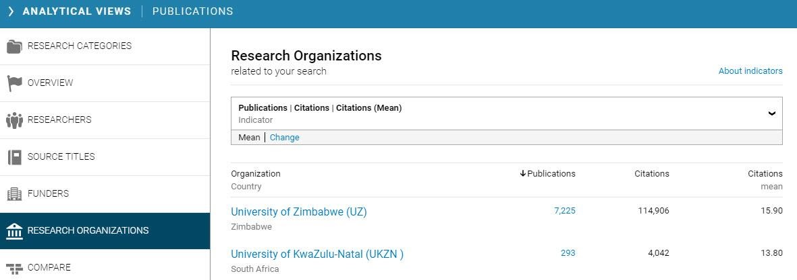
Points de vue analytiques - Organismes de recherche
Cliquez sur l'onglet "Organismes de recherche" (Research Organizations) pour afficher les publications et les citations liées à l'université.

Slide 21
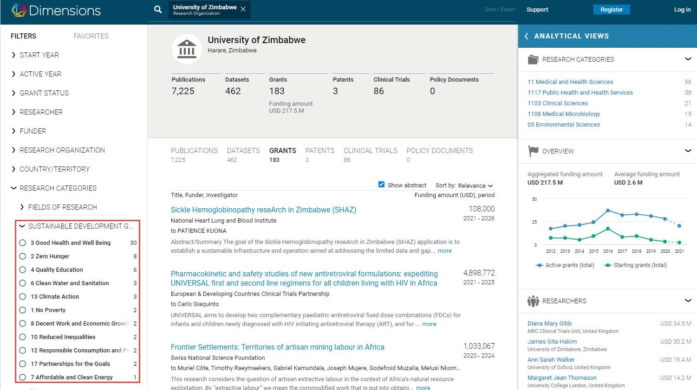
Vues analytiques - Subventions
Dimensions permet d'accéder à des informations sur le financement des recherches effectuées à l'Université.
Cliquez sur Subventions (Grants) dans le profil de l'organisation pour obtenir un aperçu des activités de recherche et de leurs sources de financement.
Les résultats peuvent être filtrés par les objectifs de développement durable des Nations Unies associés.

Slide 22
Qu'est-ce que Lens et à quoi sert-il ?
Une plateforme de connaissances libre et ouverte :
Contient plus de 236 millions d'enregistrements de métadonnées d'œuvres savantes provenant de Microsoft Academic, CrossRef, PubMed et CORE, et plus de 133 millions d'enregistrements de brevets provenant de 105 juridictions.
Fournit un ensemble complet d'outils analytiques pour faciliter l'évaluation de la recherche pour les chercheurs individuels et les organisations.
Disponible gratuitement pour tous les utilisateurs.
En accédant au portail de contenu de Research4Life, les utilisateurs de Research4Life seront liés au texte intégral fourni par les partenaires de Research4Life.
Cliquez sur Bases de données (Databases) dans le menu déroulant Contenu, puis faites défiler la liste jusqu'à Lens.org - Scholarly Works pour accéder à la base de données.
Notes:
As mentioned in the previous slide, Scopus is accessible through the list of Databases for discovery from the Content Home of any Research4Life programmes.

Slide 23
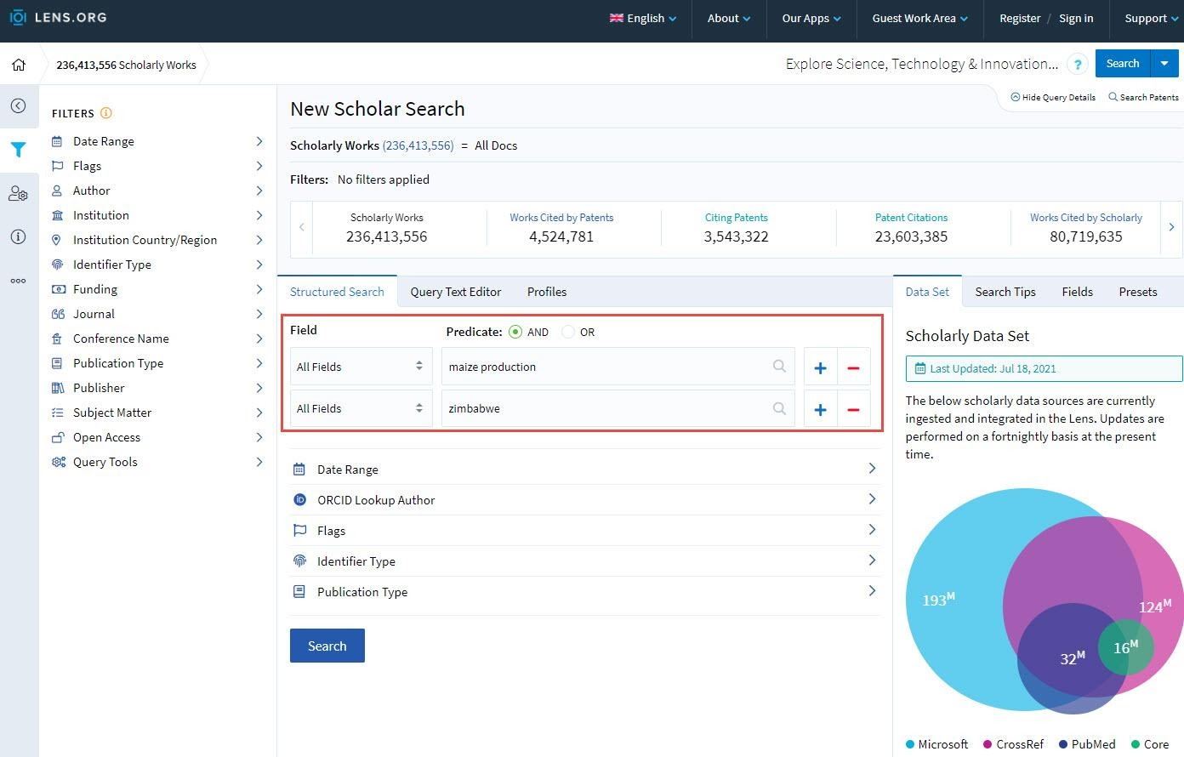
Recherche documentaire sur Lens - Travaux scientifiques
Exemple - rechercher le sujet : “maize production” AND “Zimbabwe” ("production de maïs" ET "Zimbabwe")
Utilisez l'interface de recherche structurée, saisissez un concept dans un champ de recherche.
Notes:
As mentioned in the previous slide, Scopus is accessible through the list of Databases for discovery from the Content Home of any Research4Life programmes.

Slide 24
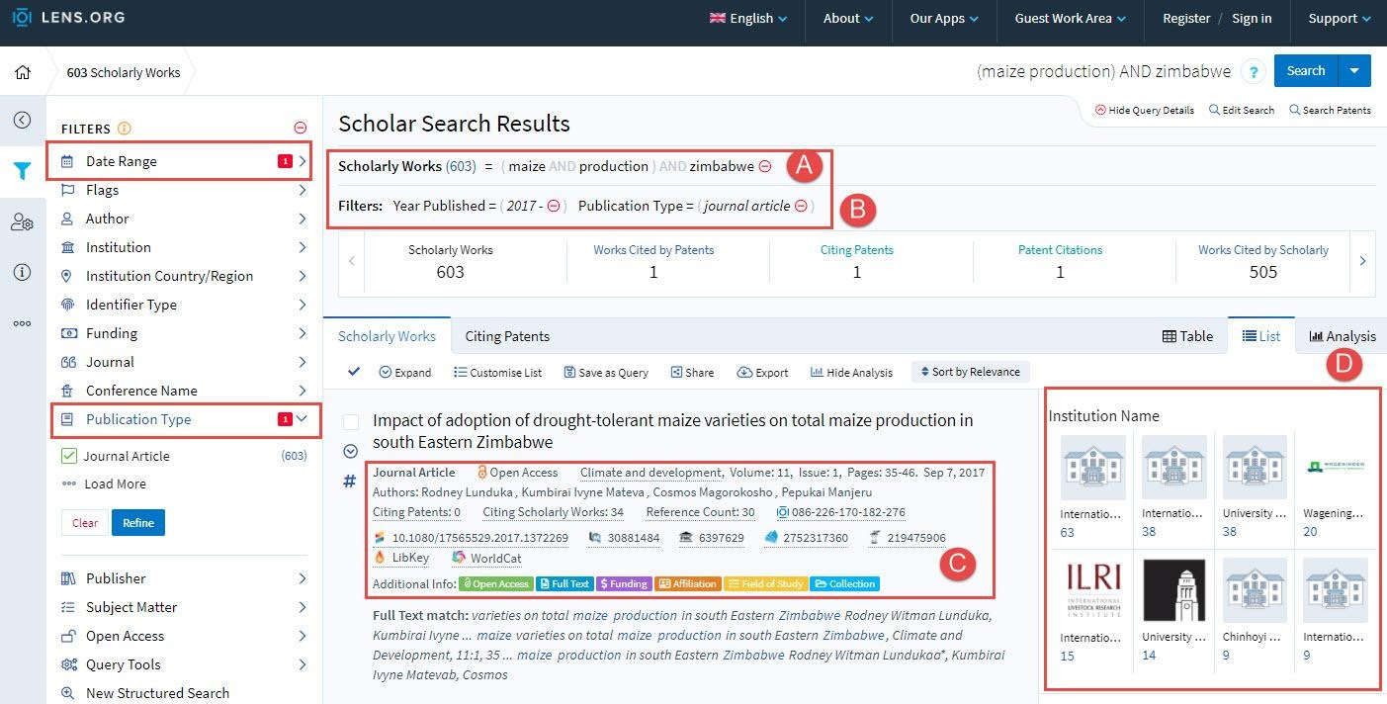
Résultats de recherche
Les termes de recherche sont affichés en haut de la page (A)
Sélectionnez les filtres dans la colonne de gauche
Plage de date : à partir de 2017
Type de publication : Articles de journaux (B)
Au titre d'un résultat (C)
les indicateurs de citation et bibliométriques de l'article
ID des articles, statut d'accès libre, disponibilité du texte intégral, soutien financier, etc.
L'analyse de l'article est présentée sur le panneau de droite. (D)

Slide 25
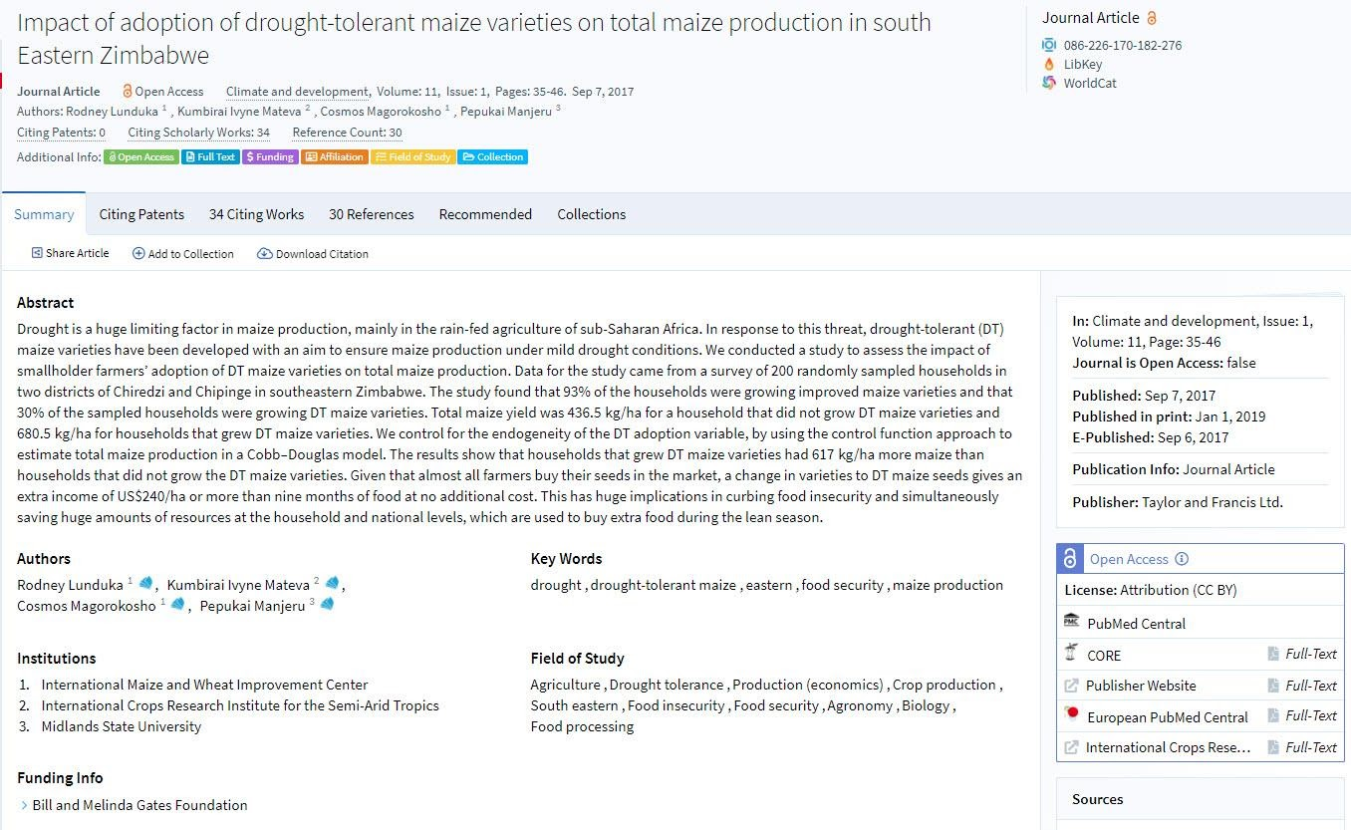
Résultat de la recherche - résumé de l'article
Cliquez sur le titre d'un résultat de recherche pour accéder au résumé et voir les détails.
Cliquez sur "Full-Text" (Texte intégral) ou sur le DOI des sources pour accéder au texte intégral.

Slide 26
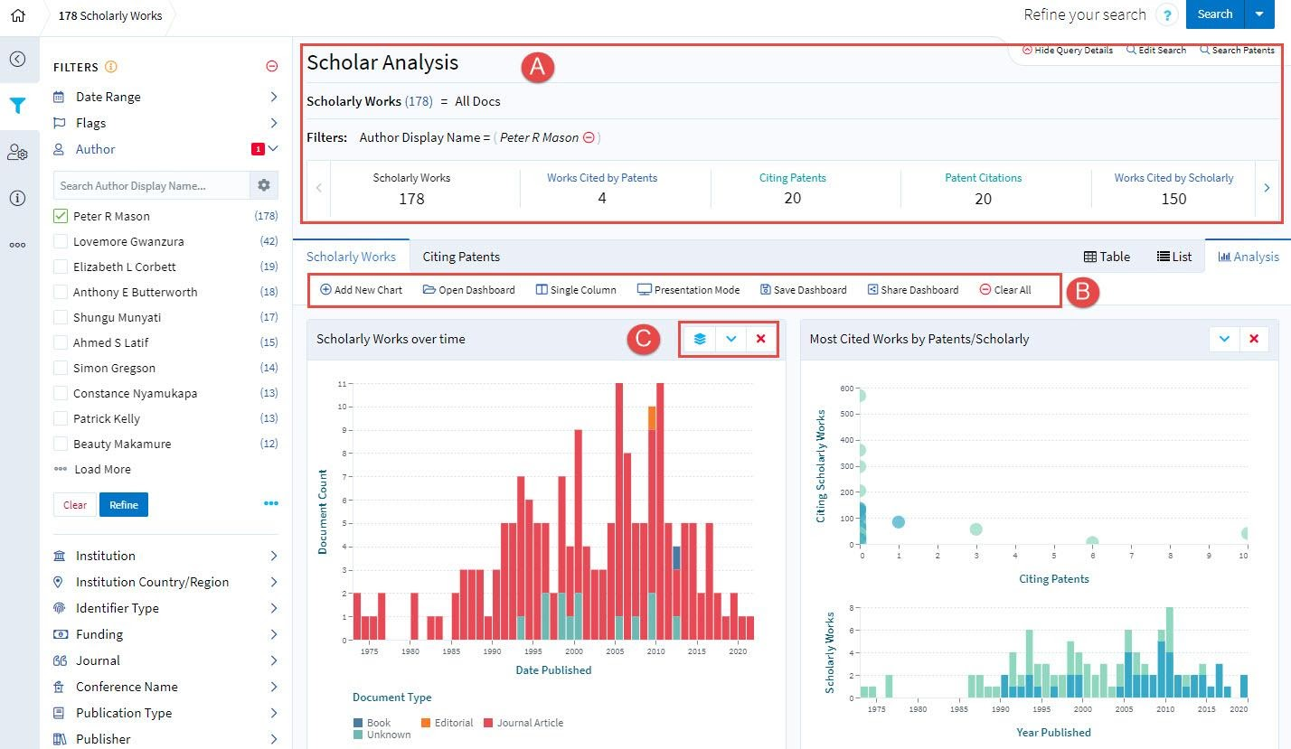
Analyse de la recherche par auteur
Sous Auteur dans la barre latérale gauche du filtre, entrez "Peter R Mason" dans le champ de recherche Nom d'affichage de l'auteur (Author Display Name), pour voir une liste d'articles et les données bibliométriques (A) correspondantes pour le Dr.
La vue d'analyse (Analysis view) du résultat (B) montre un certain nombre de tableaux permettant d'établir le profil du chercheur.
Un graphique peut être configuré en sélectionnant la flèche à côté de son titre graphique (C). Sélectionnez Ajouter un nouveau graphique (Add New Chart) pour personnaliser l'analyse.
Notes:
As mentioned in the previous slide, Scopus is accessible through the list of Databases for discovery from the Content Home of any Research4Life programmes.

Slide 27
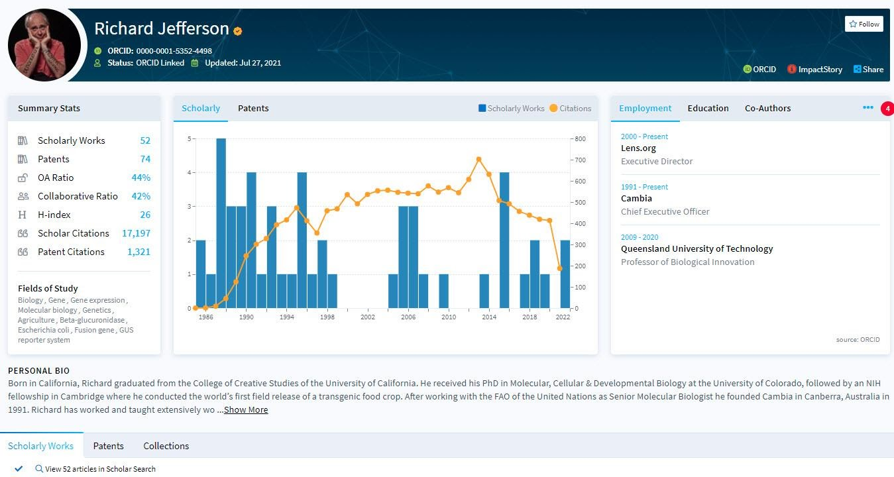
Profiles Lens
Profils composites basés sur ORCID et d'autres ensembles de données.
Les chercheurs possédant un ORCID peuvent utiliser ce service pour créer des profils de recherche.
Le profil de Richard Jefferson, PDG de Lens.org, est présenté ici à titre d'exemple.
Notes:
As mentioned in the previous slide, Scopus is accessible through the list of Databases for discovery from the Content Home of any Research4Life programmes.

Slide 28
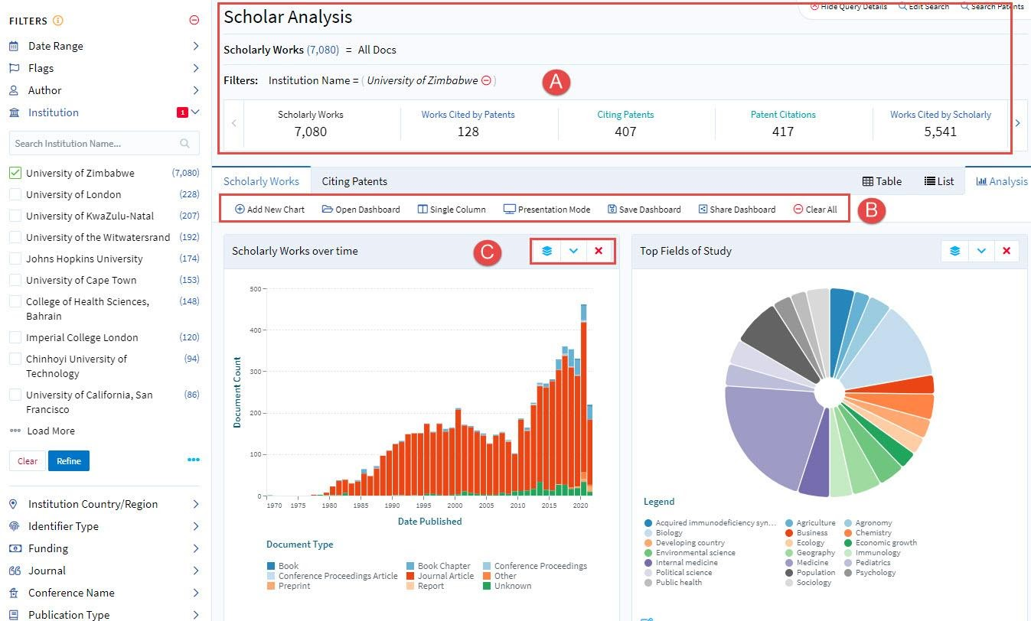
Analyse de la recherche par organisation
Construisez un profil d'organisation en utilisant les publications par leurs auteurs comme proxy.
Sous Institution dans la barre latérale gauche du filtre, entrez "University of Zimbabwe" dans le champ de recherche Institution Name, pour voir une liste d'articles et les données bibliométriques correspondantes (A).
La vue d'analyse du résultat (B) montre un certain nombre de graphiques permettant de construire un profil de recherche pour l'université.
Un graphique peut être configuré en sélectionnant la flèche à côté de son titre (C). Sélectionnez Ajouter un nouveau graphique (Add New Chart) pour personnaliser l'analyse.

Slide 29
Qu'est-ce que Scopus et à quoi sert-il ?
Scopus est une base de données de résumés et de citations de la littérature évaluée par des pairs, par exemple des revues scientifiques, des livres et des actes de conférence.
Elle est fournie par Elsevier, disponible en ligne par abonnement.
Scopus compte plus de 82 millions d'articles, dont plus de 41 500 titres de périodiques, plus de 234 000 titres de livres et plus de 5 000 éditeurs.
Elle couvre les domaines des sciences, des techniques, de la médecine et des sciences sociales, ainsi que les arts et les civilisations.
La base de données permet également aux utilisateurs d'effectuer des analyses bibliométriques et de tendances historiques.
Notes:
As mentioned in the previous slide, Scopus is accessible through the list of Databases for discovery from the Content Home of any Research4Life programmes.

Slide 30
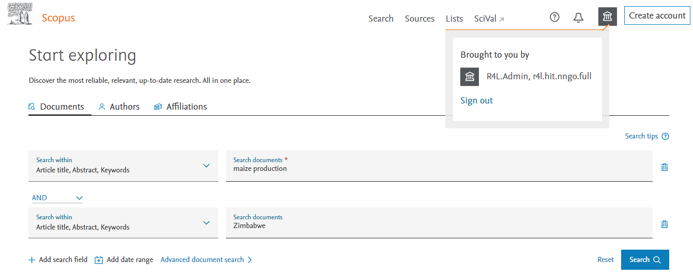
Recherche documentaire sur Scopus
Scopus peut être utilisé pour effectuer une recherche documentaire sur un sujet de recherche.
Par exemple, la figure ci-dessous montre une recherche sur la "production de maïs" (“maize production”) spécifiquement au "Zimbabwe", combinée avec un opérateur booléen (AND) pour s'assurer que les résultats de la recherche incluent les deux termes.

Slide 31
Limiter les résultats de recherche sur Scopus
La recherche peut également être limitée par une plage de dates, par exemple, "de 2015 à aujourd'hui" (“from 2015 to the present”).
Ces options de limitation permettent de restreindre une recherche pour obtenir le meilleur résultat correspondant.
Notes:
Please note that note all items displayed in Scopus search results are available to all Research4Life member institutions.
However, these search options will help to conduct a comprehensive bibliographic literature search on a topic.
Once a list of results are retrieved, the full text of articles can be accessed by going through the journals listed in the Content Home of a Research4Life programme.

Slide 32
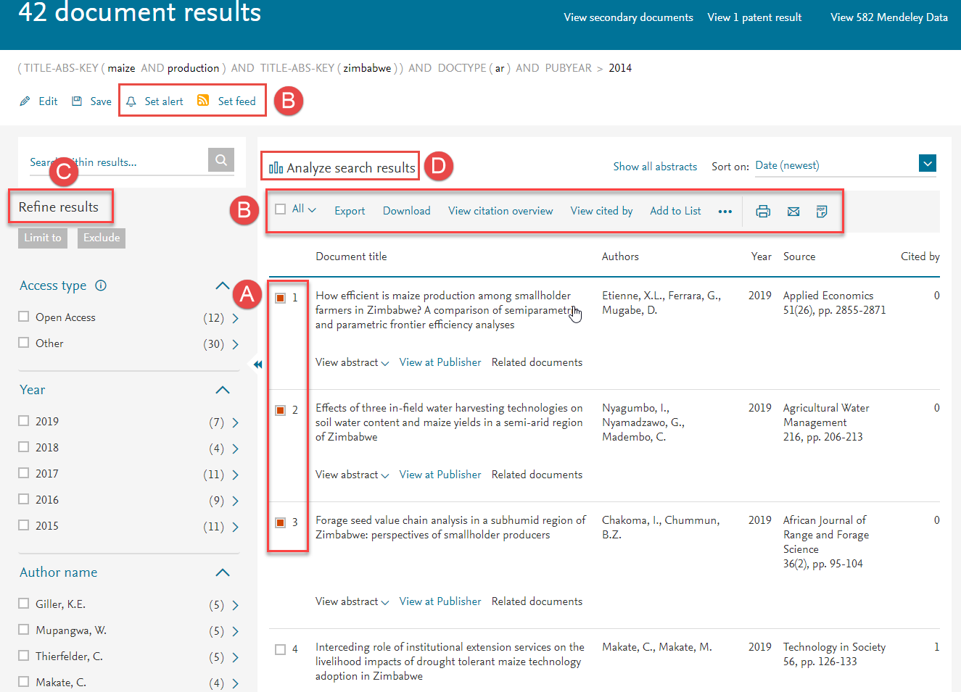
Exporter, envoyer par e-mail et sauvegarder les citations
Le graphique de droite montre le résultat de la recherche ci-dessus.
Si la case à côté du titre d'un élément est cochée, d'autres actions peuvent être entreprises, comme l'exportation des résultats.
Cliquez sur les liens correspondants au-dessus de la liste des résultats pour imprimer, enregistrer/télécharger ou envoyer par e-mail les documents sélectionnés.
L'exportation permet d'exporter les éléments sélectionnés vers des gestionnaires bibliographiques tels que Mendeley, RefWorks, EndNote et BibTeX.
Définir des alertes et des flux permet de rester à jour sur un sujet de recherche.

Slide 33
Affiner et analyser les résultats
D'autres options de limitation sont disponibles dans la rubrique Affiner les résultats, à gauche de la page de résultats.
Les options comprennent le nom de l'auteur, le domaine, le titre de la source, l'affiliation, le bailleur de fonds, le pays/territoire, etc.
D. Cliquez sur Analyser les résultats de la recherche (Analyze search results) pour obtenir une analyse approfondie des résultats de la recherche afin d'identifier toute tendance dans le sujet recherché.

Slide 34
Analyse des citations par auteur
Scopus fournit un certain nombre d'indicateurs bibliométriques pour les chercheurs et les organismes de recherche.
Les indicateurs bibliométriques sont utilisés pour effectuer une analyse des citations à des fins d'évaluation de la recherche des chercheurs et des organismes de recherche correspondants.
En utilisant Peter Mason de l'Université du Zimbabwe comme exemple, entrez son nom et son affiliation dans la recherche d'auteur comme indiqué dans la diapositive suivante.

Slide 35
Exemple de recherche par auteur dans Scopus
Les indicateurs bibliométriques de ses résultats de recherche pendant son mandat à l'université seront présentés, notamment :
le nombre de documents qu'il a produits
les domaines dans lesquels il a travaillé,
les co-auteurs avec lesquels il a travaillé, et
les citations de son travail.

Slide 36
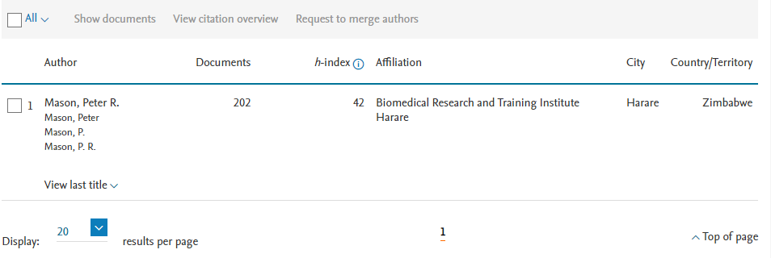
Exemple d'entrées multiples pour un même auteur
Dans la recherche par auteur, le nom "Peter Mason" permet de retrouver quelques entrées de noms avec "Mason, Peter R." comme format de nom préféré.
Le résultat indique également le nombre de documents indexés dans Scopus pour cet auteur.

Slide 37
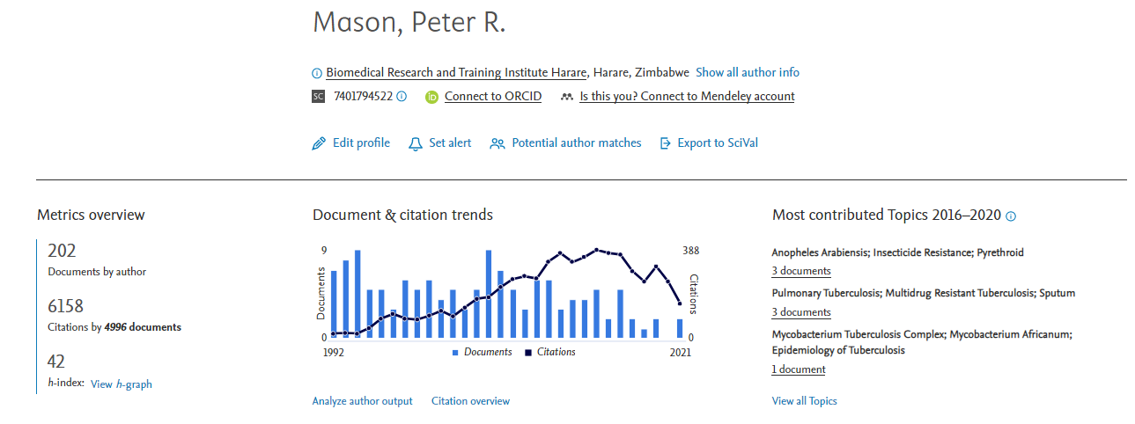
Détails de l'auteur dans Scopus
Cliquez sur le nom de l'auteur préféré, Mason, Peter R., pour faire apparaître la page Détails de l'auteur.
Cette page présente tous les indicateurs bibliométriques disponibles dans Scopus sur l'auteur Peter R. Mason
L'ID de l'auteur, attribué par Scopus, est l'identification donnée à chaque auteur dont les travaux sont indexés dans Scopus.
Notes:
Often there are more than one name entry for an author. Scopus – with the help of the author and sometimes the affiliated institution – merges these entries under a unique author name. Persistent author IDs, such as ORCID (https://orcid.org/ ), distinguish an author from others and help authors to compile their output under a unique number.

Slide 38
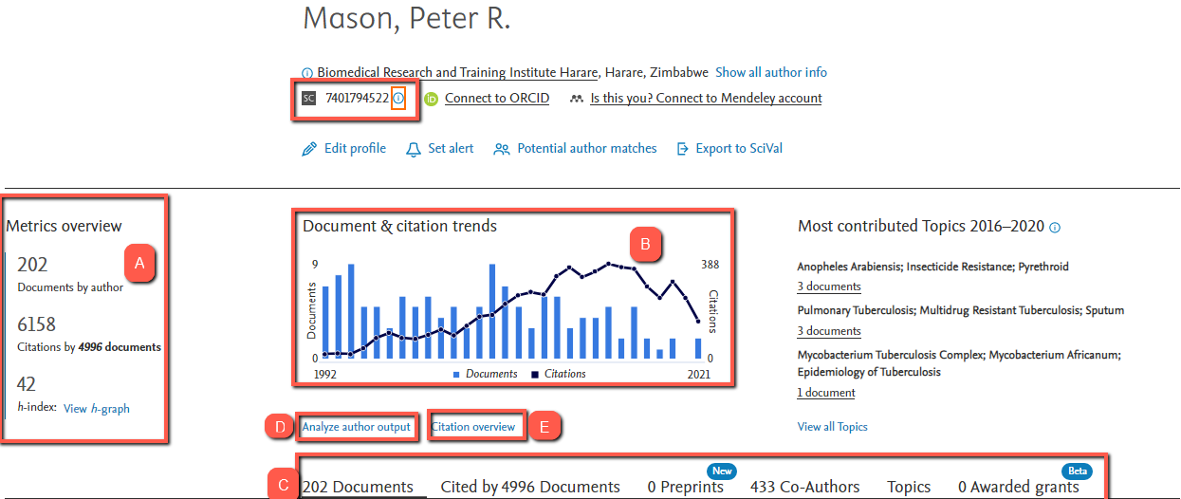
Détails de l'auteur dans Scopus
Les documents de l'auteur, le nombre total de citations reçues et l'indice h figurent en bonne place sur la page des détails de l'auteur.
Graphique montrant l'évolution des documents et des citations.
Montre les liens vers les détails des documents, les citations, les prépublications, la liste des co-auteurs, les sujets et les subventions accordées.
Cliquez sur Analyser la production (Analyze author output) de l'auteur pour accéder à d'autres graphiques et détails de différents indicateurs bibliométriques pour l'auteur.
Voir l'aperçu des citations (View citation overview) montre un aperçu du nombre total de travaux publiés au cours des cinq dernières années.
Notes:
Often there are more than one name entry for an author. Scopus – with the help of the author and sometimes the affiliated institution – merges these entries under a unique author name. Persistent author IDs, such as ORCID (https://orcid.org/ ), distinguish an author from others and help authors to compile their output under a unique number.

Slide 39
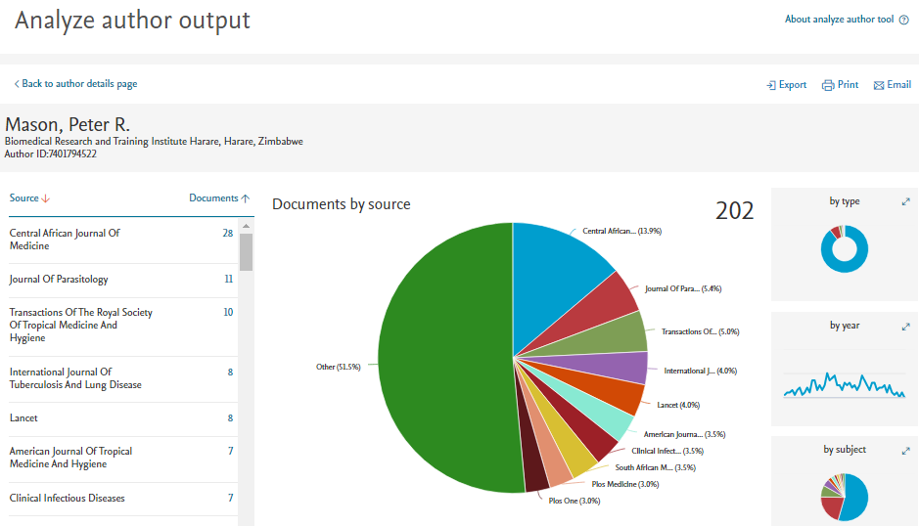
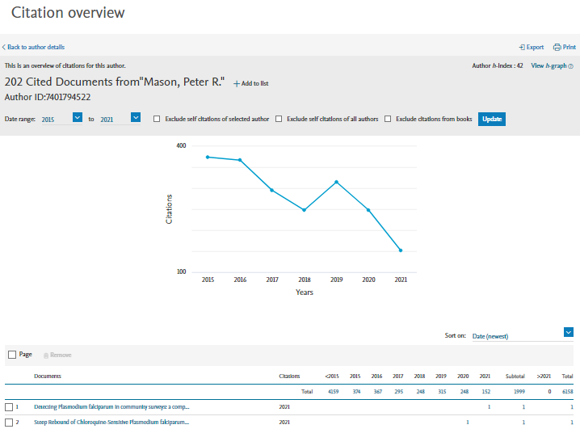
Analyser la production des auteurs
La figure ci-dessous montre les graphiques et les détails des différents indicateurs bibliométriques de l'auteur.
La figure ci-dessous donne un aperçu du nombre total de publications diffusées.

Slide 40
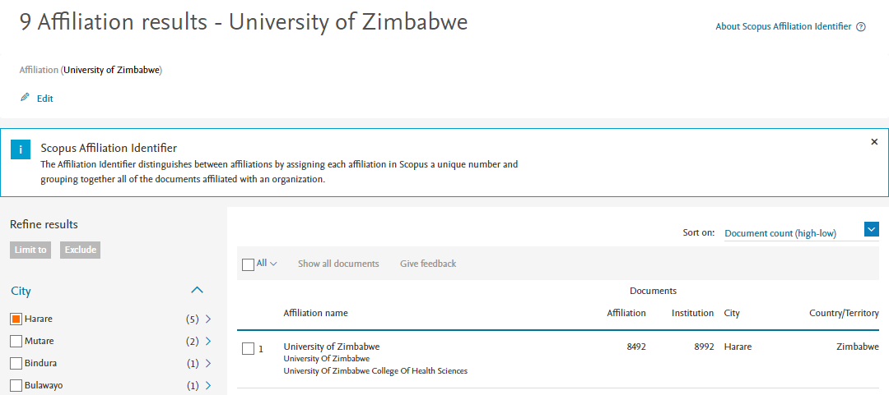
Analyse des citations par organisation
La recherche par affiliation donne une vue d'ensemble de la production de publications d'un organisme de recherche, y compris les domaines dans lesquels il travaille, les affiliations collaboratrices et les publications dans lesquelles il est apparu.
Le graphique de droite montre le résultat de la recherche de "University of Zimbabwe" dans la recherche par filiation. Le résultat est ensuite limité à la ville de "Harare" pour atteindre l'institution spécifique qui nous intéresse.

Slide 41
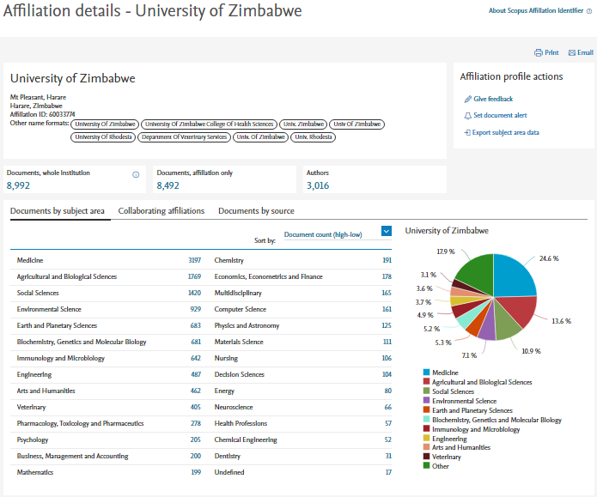
Détails de l'affiliation dans Scopus
La première entrée dans les résultats donne University of Zimbabwe. Elle compte 8992 documents publiés indexés dans Scopus par 3016 auteurs dans divers domaines comme le montre le graphique circulaire à droite de l'écran.
Cliquez sur « Collaborating affiliations » pour connaître les affiliations collaboratrices et les documents produits en collaboration.
Cliquez sur Documents par source (Documents by source) pour voir les titres des publications de « University of Zimbabwe”.

Slide 42
Résumé
Dimensions, Lens et Scopus offrent un profil général de la production d'un chercheur et d'un organisme de recherche, basé sur une collection d'indicateurs bibliométriques.
Ces indicateurs sont présentés sous une forme très visuelle, avec de nombreux graphiques et tableaux, et sont faciles à comprendre.
En plus des données sur les publications, Dimensions offre un accès facile aux informations sur les subventions, les brevets, les essais cliniques et les documents de politique connexes, tandis que Lens offre un accès spécial aux informations sur les brevets. Ceux-ci ajoutent à la profondeur de l'analyse de l'impact de la recherche effectuée.
Les résultats obtenus à partir de Dimensions, Lens et Scopus peuvent aider les utilisateurs à :
trouver des collaborateurs de recherche, c'est-à-dire savoir avec qui collaborer et sur quel sujet,
préparer l'évaluation d'un chercheur ou d'un organisme de recherche,
élaborer une politique sur la base des données présentées.
Reportez-vous à la présentation "Évaluation de la recherche et bibliométrie" pour en savoir plus sur l'analyse de l'impact de la recherche.

Slide 43
Ressources supplémentaires
Dimensions. 2018. Dimensions Free| 2-minute introduction. [Cited 4 October 2020]. https://www.youtube.com/watch?v=2IKbRm5cgTw&feature=youtu.be
Dimensions. 2020. Resources. In: Dimensions [online]. [Cited 4 October 2020]. https://www.dimensions.ai/resource-type/videos/
Research4Life. 2019. Dimensions, now available via Research4Life. [Cited 4 October 2020]. https://www.youtube.com/watch?v=c5LsUIn6RwM&feature=emb_logo
Elsevier. 2020. How Scopus Works. In: Elsevier [online]. [Cited 30 September 2020]. https://www.elsevier.com/solutions/scopus/how-scopus-works/content
Elsevier. 2020. Scopus Training Videos [online]. [Cited 4 October 2020]. https://www.youtube.com/playlist?list=PLmFEGsa7e9nG8nvIpVld6xc6-G9gH9Uxb

Slide 44
Vous êtes invités à :
Visiter notre site web au lien suivant: www.research4life.org
Nous contacter à l’adresse mail suivant : r4l@research4life.org
Découvrir d'autres supports de formation [www.research4life.org/training]
Vous abonner à la newsletter de Research4Life [www.research4life.org/newsletter]
Consulter les vidéos de Research4Life [https://bit.ly/2w3CU5C]
Nous suivre sur Twitter @r4lpartnership et Facebook @R4Lpartnership

Slide 45
Pour plus d'informations sur Research4Life
www.research4life.org
r4l@research4life.org
Research4Life est un partenariat public-privé des cinq collections:

